Slide 1
TFM: Visualización streaming de evaluación de modelo
Autor: Ignacio Arias Barra
Tutor: José Felipe Ortega Soto

Slide 2
OBJETIVOS
4. VISUALIZACIÓN STREAMING
1. ANÁLISIS DE TRÁFICO DE RED
3. MONTAJE DE ESTRUCTURA DEL SISTEMA
2. CONSTRUCCIÓN DEL MODELO

Slide 3



1. ANÁLISIS DE TRÁFICO DE RED Fuentes de datos
Periódico deportivo AS
Plataforma de videos YOUTUBE
Simulación VOIP

Slide 4
1. ANÁLISIS DE TRÁFICO DE RED Dataset
Variable | Is_youtube | VoIP | Browsing | Proto | IP_SrcIP | IP_DstIP | IP_TotLen
Valores | 0,1 | 0,1 | 0,1 | UDP, tcp, ICMP | xxxx.xxx.xxx.xxx | xxxx.xxx.xxx.xxx | 0-Inf
Variable | IP_Uplink | TimeStamp | dpiPktNum | coord_1 | coord_2 | IP_FiveTuple | IP_Version
Valores | 0,1 | 0,1 | 0,1 | longitud | latitud | proto + IP_SrcIP + IP_DstIP + SrcPort + DstPort | 4

Slide 5
2. CONSTRUCCIÓN DEL MODELO Base del modelo

Slide 6
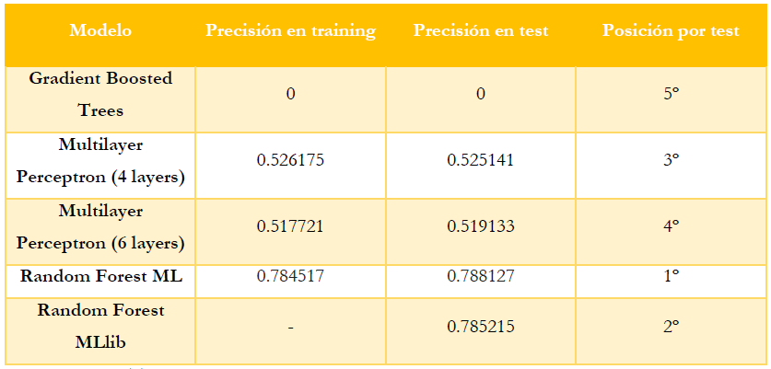
2. CONSTRUCCIÓN DEL MODELO Comparación de modelos

Slide 7
3. ESTRUCTURA Esquema
MODELO
INFO. POR PAQUETE
Browsing
ANALIZADOR DE TRÁFICO
video
voip
SPARK STREAMING MODELADO
USUARIO
kafka
Kibana

Slide 8









3. ESTRUCTURA Tecnologías

Slide 9


4. VISUALIZACIÓN Tráfico de red
Eje X común, transcurso del tiempo:
Paquetes generados
Media de Kbytes enviados
Protocolos, gráfica tipo tarta.

Slide 10
4. VISUALIZACIÓN Modelo
Porcentaje medio de acierto
Número de aciertos

Slide 11
EJECUCIÓN DE LA DEMO

